Slide 1
Taller PAES M1
Clase 7:
Repaso
Factorizacion
3° y 4° medio
Claudio Chávez T.

Slide 2
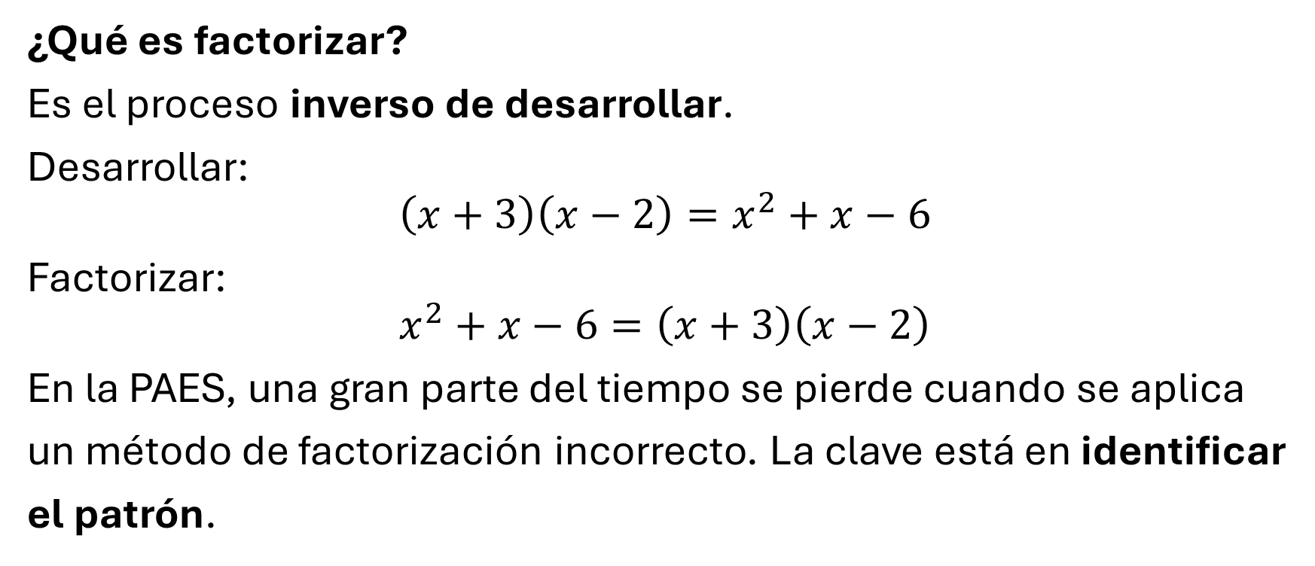
FACTORIZACIÓN
¿Qué es factorizar?
Es el proceso inverso de desarrollar.
Desarrollar:
$$\left(x+3\right)\left(x−2\right)=x^{2}+x−6$$
Factorizar:
$$x^{2}+x−6=\left(x+3\right)\left(x−2\right)$$
En la PAES, una gran parte del tiempo se pierde cuando se aplica
un método de factorización incorrecto. La clave está en identificar
el patrón.

Slide 3
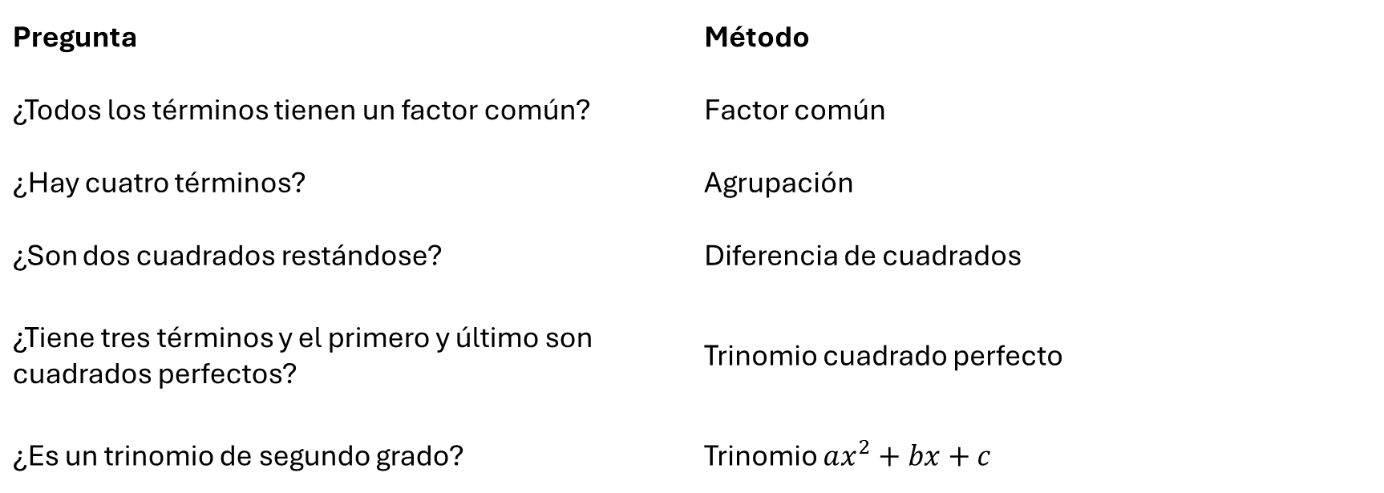
¿Qué método usar?
Pregunta | Método
¿Todos los términos tienen un factor común? | Factor común
¿Hay cuatro términos? | Agrupación
¿Son dos cuadrados restándose? | Diferencia de cuadrados
¿Tiene tres términos y el primero y último son cuadrados perfectos? | Trinomio cuadrado perfecto
¿Es un trinomio de segundo grado? | Trinomio $ax^{2}+bx+c$
Regla de oro: Siempre prueba primero el factor común. Es el método más olvidado y el más frecuente.

Slide 4
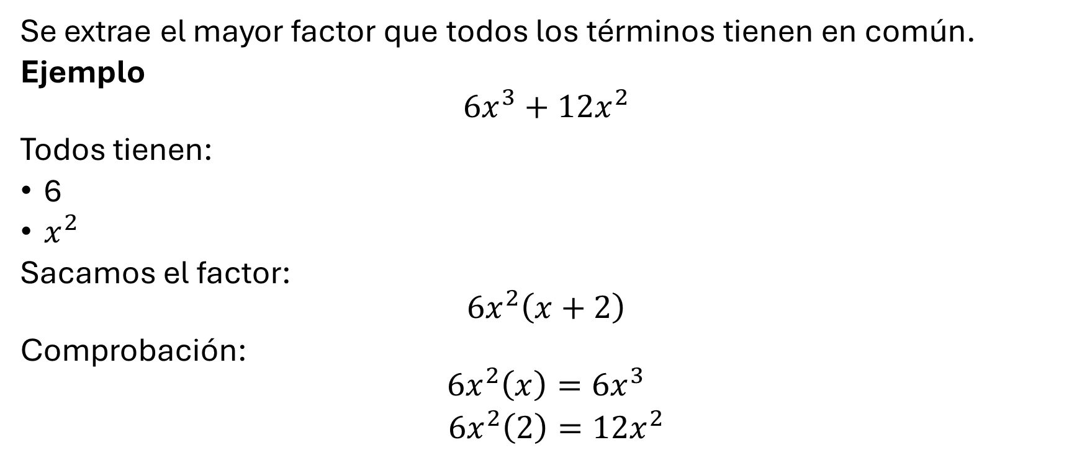
MÉTODO 1: FACTOR COMÚN
Se extrae el mayor factor que todos los términos tienen en común.
Ejemplo
$$6x^{3}+12x^{2}$$
Todos tienen:
6
$x^{2}$
Sacamos el factor:
$$6x^{2}\left(x+2\right)$$
Comprobación:
$$6x^{2}\left(x\right)=6x^{3}$$
$6x^{2}\left(2\right)=12x^{2}$

Slide 5
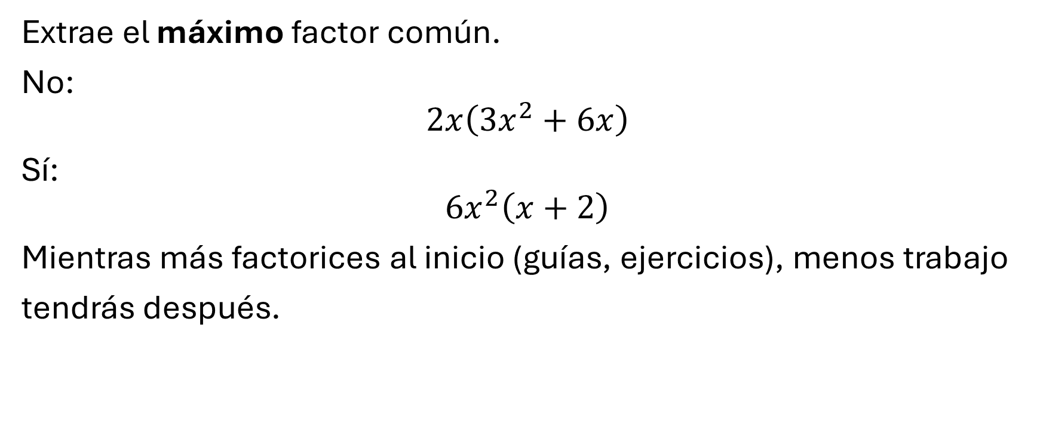
Tip PAES
Extrae el máximo factor común.
No:
$$2x\left(3x^{2}+6x\right)$$
Sí:
$$6x^{2}\left(x+2\right)$$
Mientras más factorices al inicio (guías, ejercicios), menos trabajo
tendrás después.

Slide 6
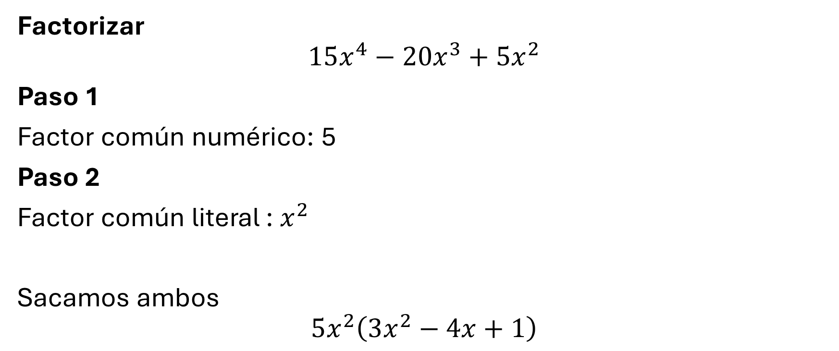
EJERCICIO RESUELTO 1
Factorizar
$$15x^{4}−20x^{3}+5x^{2}$$
Paso 1
Factor común numérico: 5
Paso 2
Factor común literal :$x^{2}$
Sacamos ambos
$$5x^{2}\left(3x^{2}−4x+1\right)$$

Slide 7
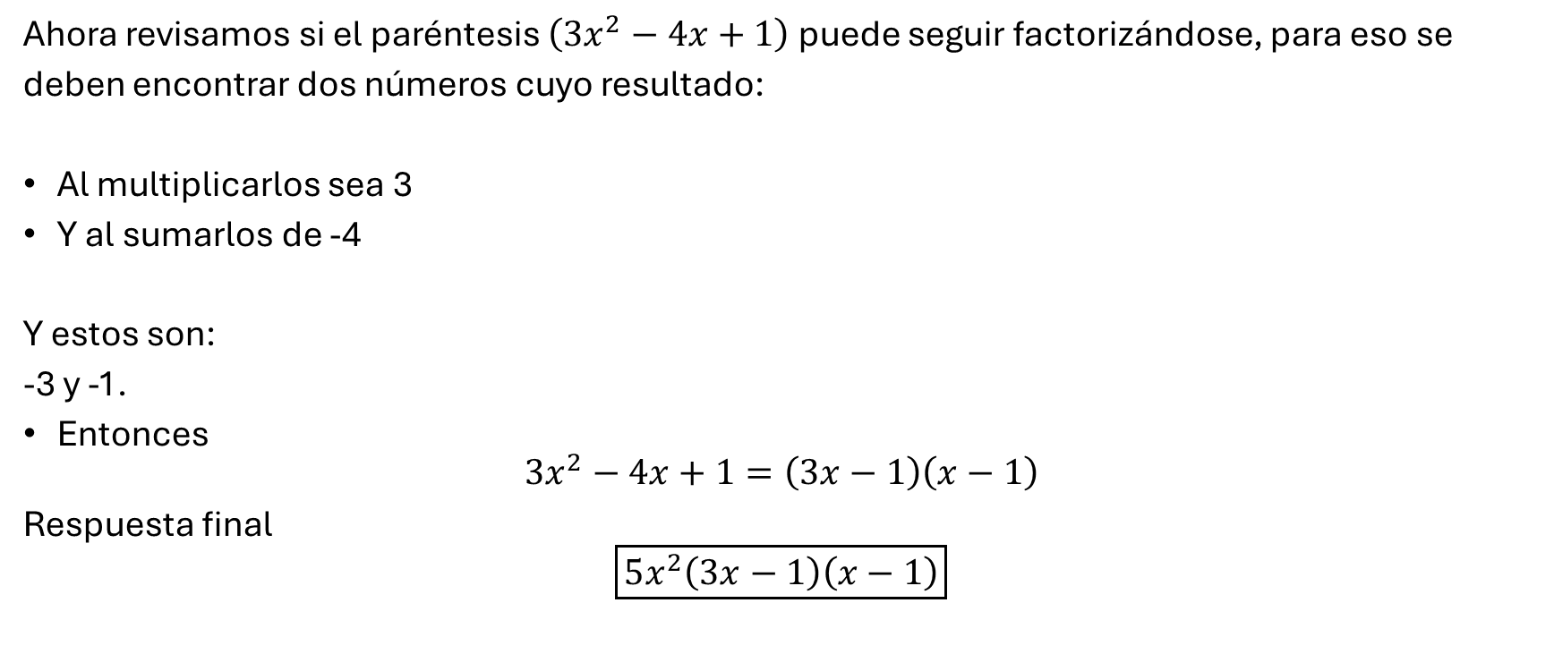
Ahora revisamos si el paréntesis $\left(3x^{2}−4x+1\right)$ puede seguir factorizándose, para eso se
deben encontrar dos números cuyo resultado:
Al multiplicarlos sea 3
Y al sumarlos de -4
Y estos son:
-3 y -1.
Entonces
$$3x^{2}−4x+1=\left(3x−1\right)\left(x−1\right)$$
Respuesta final
$$\boxed{5x^{2}\left(3x−1\right)\left(x−1\right)}$$

Slide 8
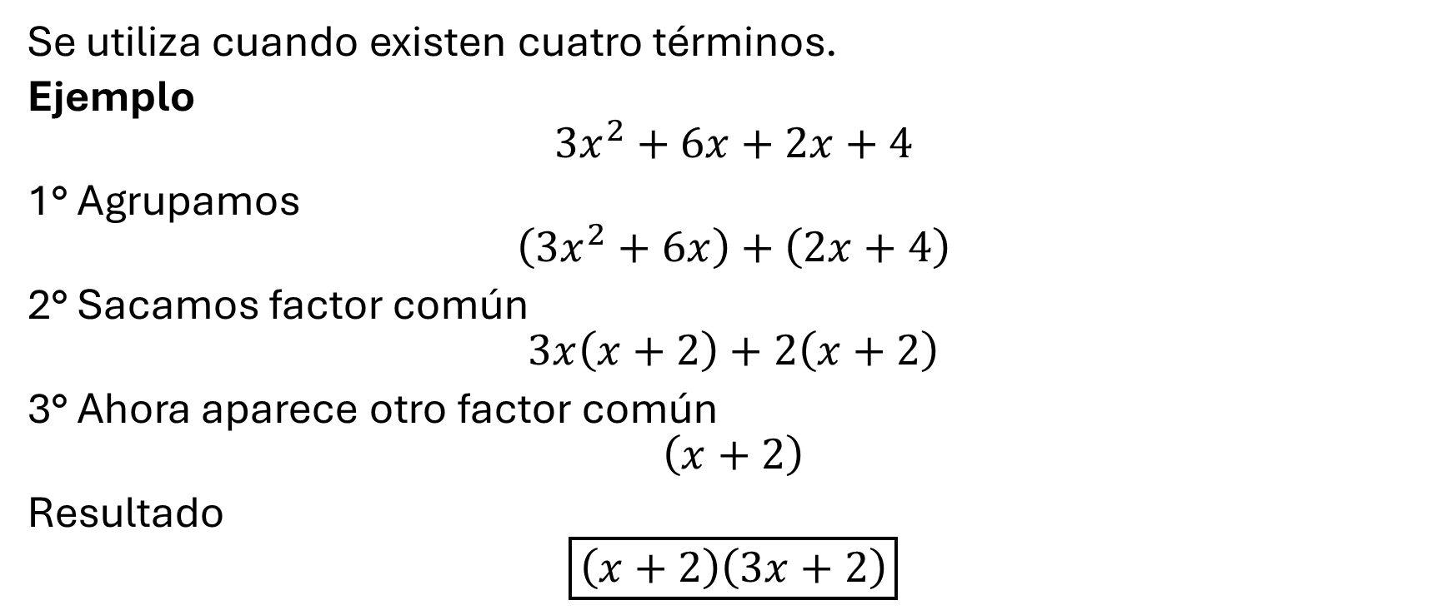
MÉTODO 2: AGRUPACIÓN
Se utiliza cuando existen cuatro términos.
Ejemplo
$$3x^{2}+6x+2x+4$$
1° Agrupamos
$$\left(3x^{2}+6x\right)+\left(2x+4\right)$$
2° Sacamos factor común
$$3x\left(x+2\right)+2\left(x+2\right)$$
3° Ahora aparece otro factor común
$$\left(x+2\right)$$
Resultado
$$\boxed{\left(x+2\right)\left(3x+2\right)}$$

Slide 9
Error frecuente
Agrupar mal.
No siempre es (1° con 2°)
A veces conviene (1° con 3°)
La idea es obtener un mismo paréntesis.

Slide 10
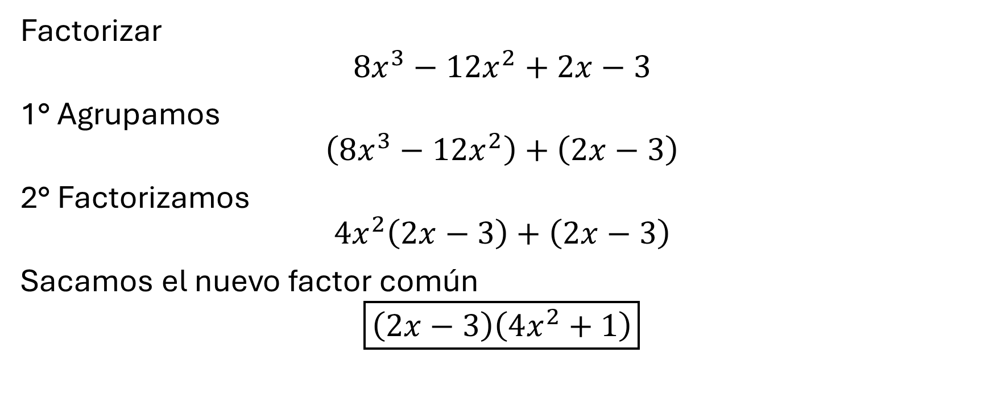
EJERCICIO RESUELTO 2
Factorizar
$$8x^{3}−12x^{2}+2x−3$$
1° Agrupamos
$$\left(8x^{3}−12x^{2}\right)+\left(2x−3\right)$$
2° Factorizamos
$$4x^{2}\left(2x−3\right)+\left(2x−3\right)$$
Sacamos el nuevo factor común
$$\boxed{\left(2x−3\right)\left(4x^{2}+1\right)}$$

Slide 11
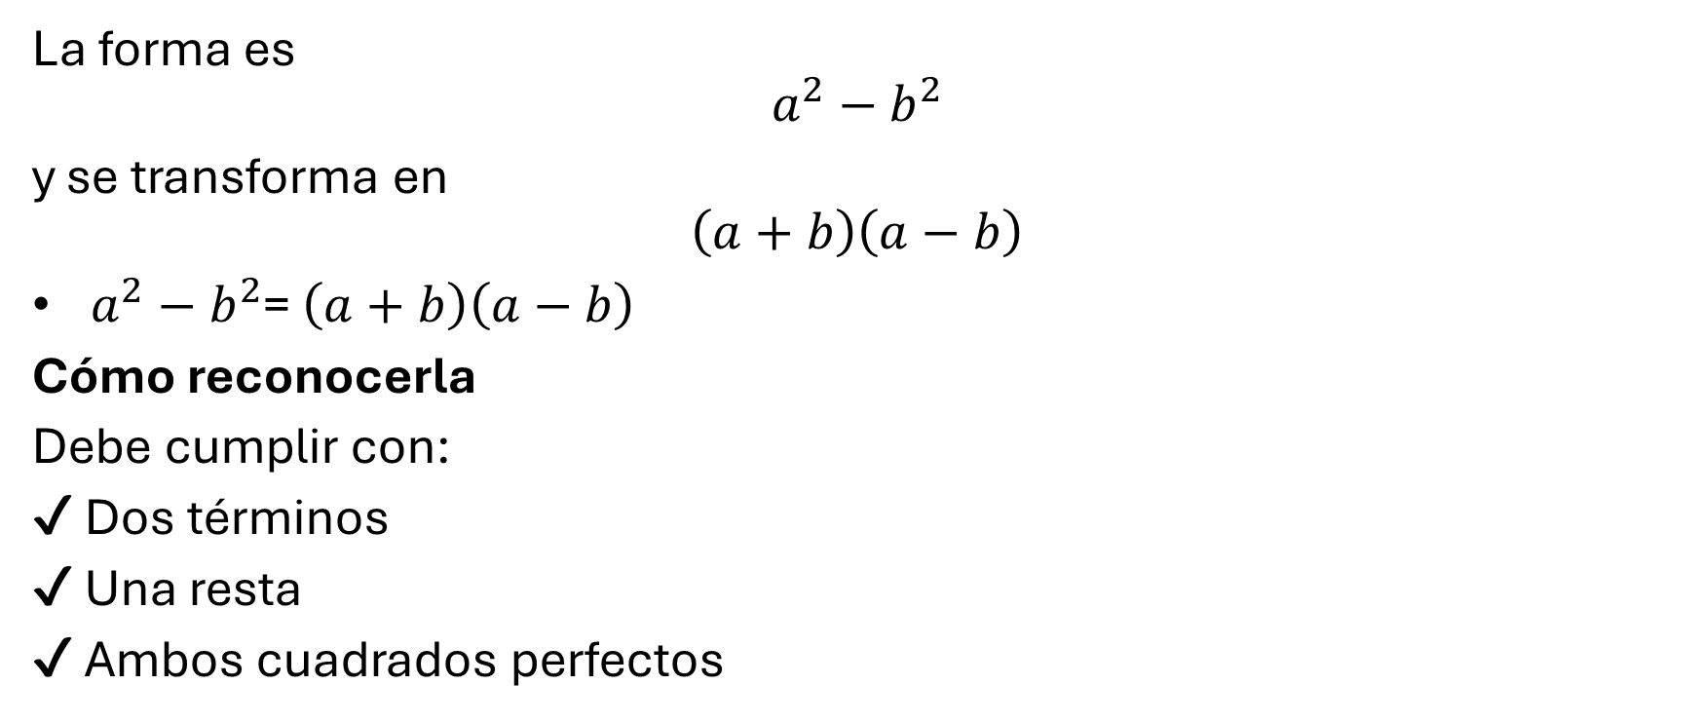
MÉTODO 3: DIFERENCIA DE CUADRADOS
La forma es
$$a^{2}−b^{2}$$
y se transforma en
$$\left(a+b\right)\left(a−b\right)$$
$a^{2}−b^{2}$= $\left(a+b\right)\left(a−b\right)$
Cómo reconocerla
Debe cumplir con:
✔ Dos términos
✔ Una resta
✔ Ambos cuadrados perfectos

Slide 12
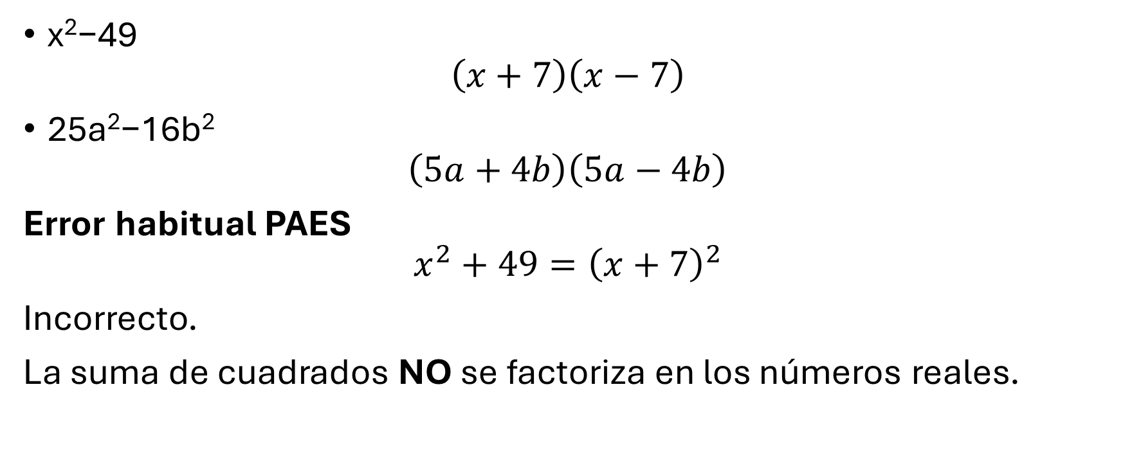
Ejemplos
x²−49
$$\left(x+7\right)\left(x−7\right)$$
25a²−16b²
$$\left(5a+4b\right)\left(5a−4b\right)$$
Error habitual PAES
$$x^{2}+49={\left(x+7\right)}^{2}$$
Incorrecto.
La suma de cuadrados NO se factoriza en los números reales.

Slide 13
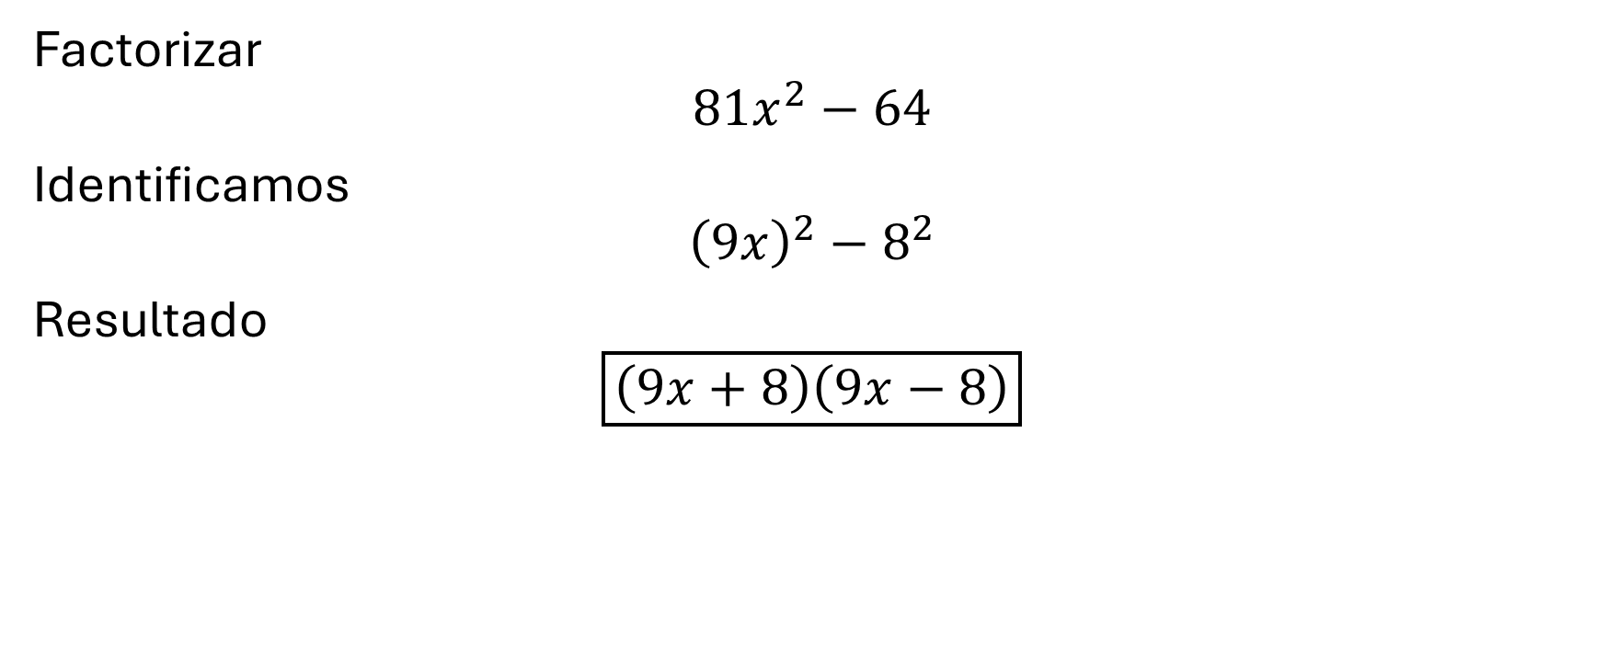
EJERCICIO RESUELTO 3
Factorizar
$$81x^{2}−64$$
Identificamos
$${\left(9x\right)}^{2}−8^{2}$$
Resultado
$$\boxed{\left(9x+8\right)\left(9x−8\right)}$$

Slide 14
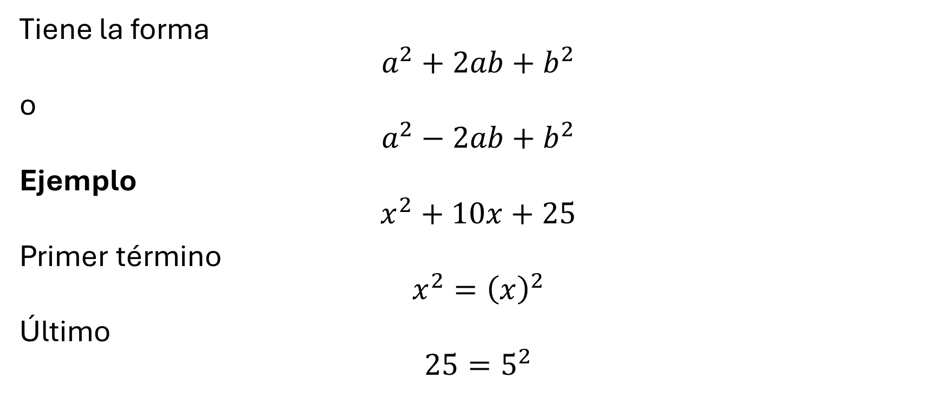
MÉTODO 4: TRINOMIO CUADRADO PERFECTO (TCP)
Tiene la forma
$$a^{2}+2ab+b^{2}$$
o
$$a^{2}−2ab+b^{2}$$
Ejemplo
$$x^{2}+10x+25$$
Primer término
$$x^{2}={\left(x\right)}^{2}$$
Último
$$25=5^{2}$$

Slide 15
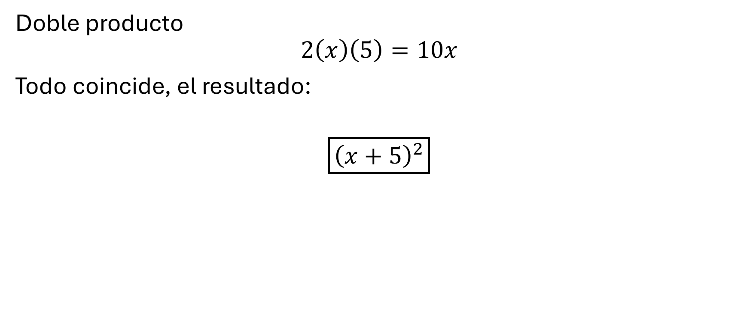
Doble producto
$$2\left(x\right)\left(5\right)=10x$$
Todo coincide, el resultado:
$$\boxed{{\left(x+5\right)}^{2}}$$

Slide 16
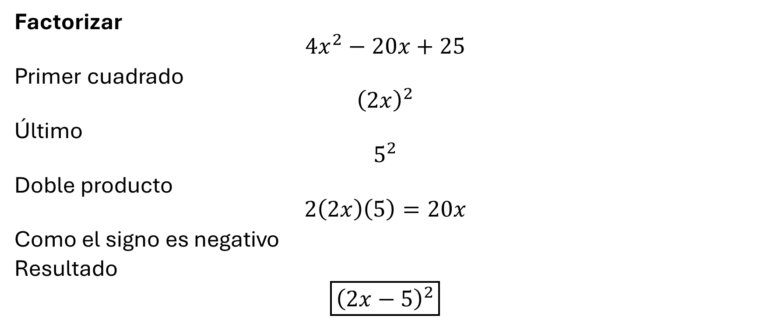
EJERCICIO RESUELTO 4
Factorizar
$$4x^{2}−20x+25$$
Primer cuadrado
$${\left(2x\right)}^{2}$$
Último
$$5^{2}$$
Doble producto
$$2\left(2x\right)\left(5\right)=20x$$
Como el signo es negativo
Resultado
$$\boxed{{\left(2x−5\right)}^{2}}$$

Slide 17
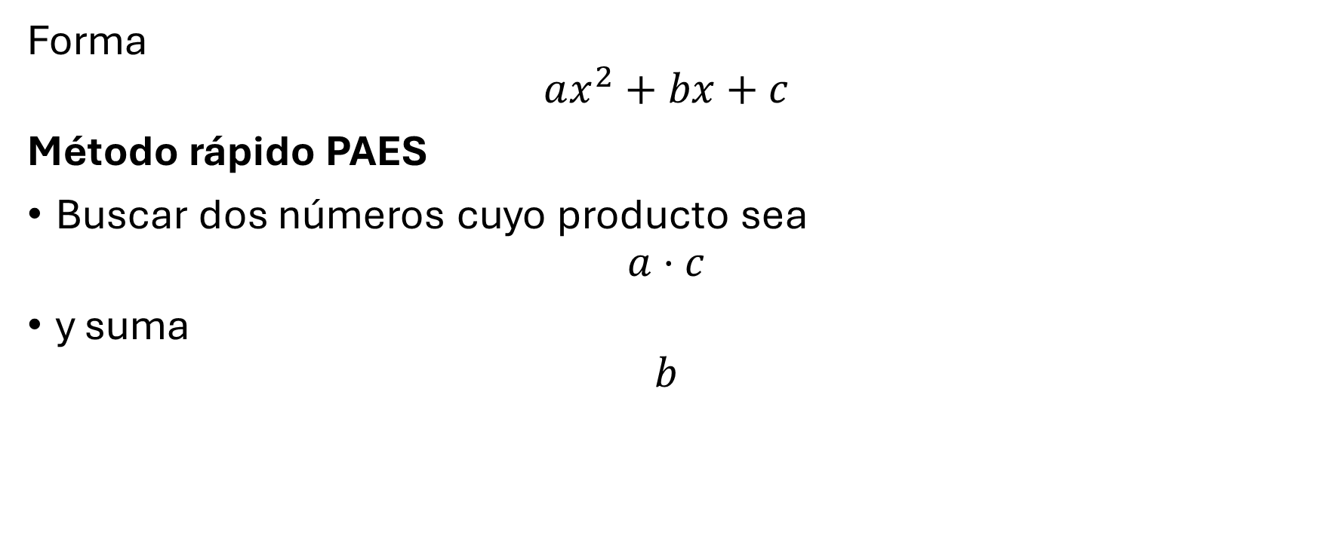
MÉTODO 5: TRINOMIO DE SEGUNDO GRADO
Forma
$$ax^{2}+bx+c$$
Método rápido PAES
Buscar dos números cuyo producto sea
$$a⋅c$$
y suma
$$b$$

Slide 18
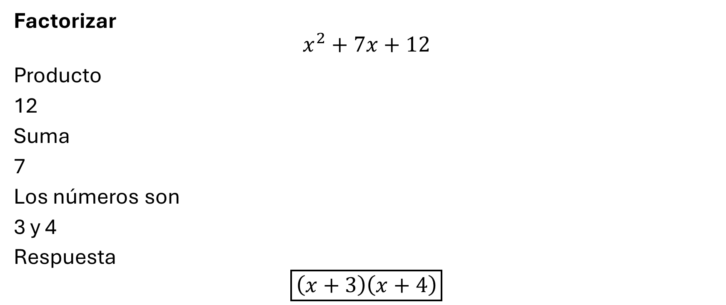
EJERCICIO RESUELTO 5
Factorizar
$$x^{2}+7x+12$$
Producto
12
Suma
7
Los números son
3 y 4
Respuesta
$$\boxed{\left(x+3\right)\left(x+4\right)}$$

Slide 19
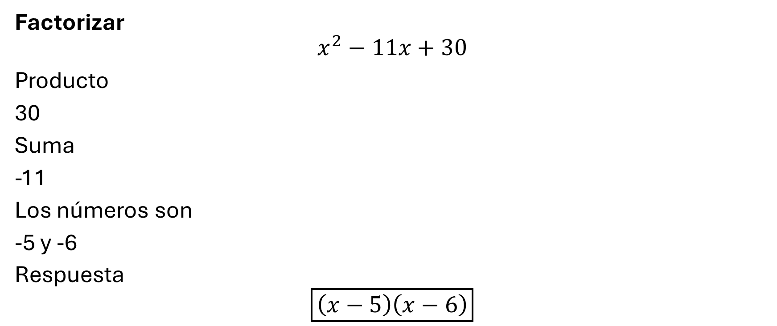
EJERCICIO RESUELTO 6
Factorizar
$$x^{2}−11x+30$$
Producto
30
Suma
-11
Los números son
-5 y -6
Respuesta
$$\boxed{\left(x−5\right)\left(x−6\right)}$$

Slide 20
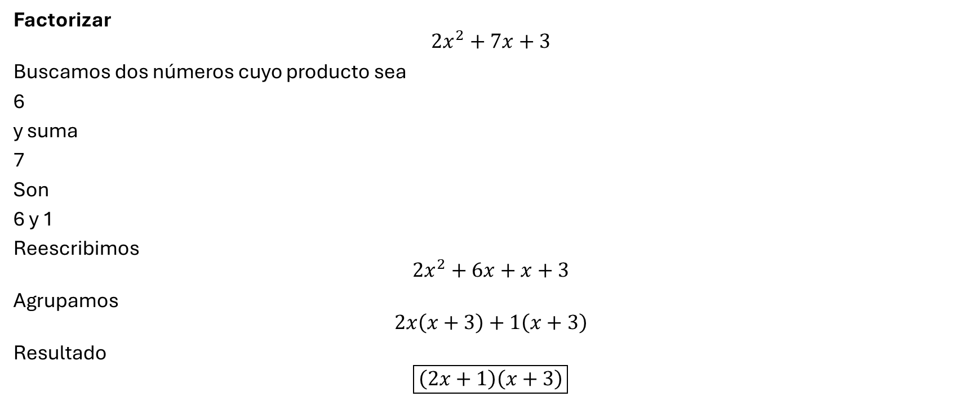
EJERCICIO RESUELTO 7
Factorizar
$$2x^{2}+7x+3$$
Buscamos dos números cuyo producto sea
6
y suma
7
Son
6 y 1
Reescribimos
$$2x^{2}+6x+x+3$$
Agrupamos
$$2x\left(x+3\right)+1\left(x+3\right)$$
Resultado
$$\boxed{\left(2x+1\right)\left(x+3\right)}$$

Slide 21
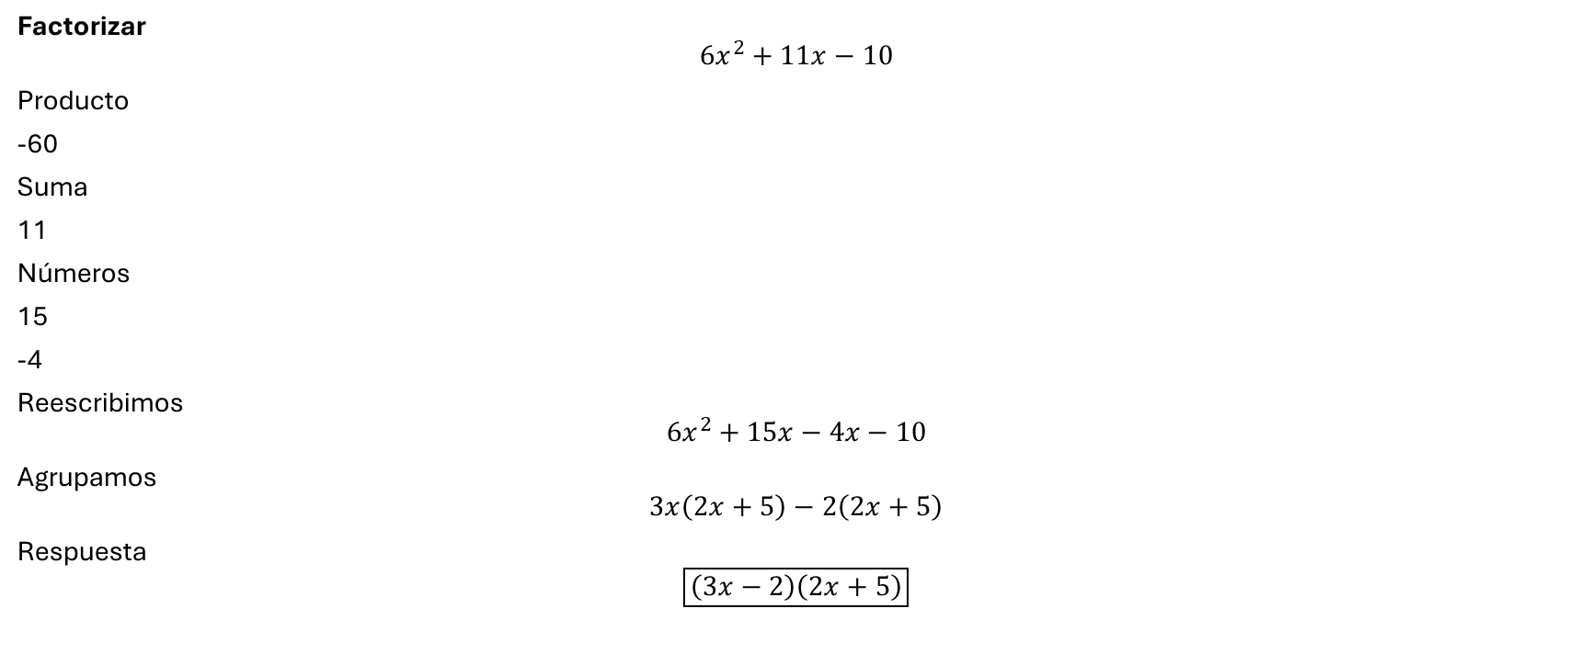
EJERCICIO RESUELTO 8
Factorizar
$$6x^{2}+11x−10$$
Producto
-60
Suma
11
Números
15
-4
Reescribimos
$$6x^{2}+15x−4x−10$$
Agrupamos
$$3x\left(2x+5\right)−2\left(2x+5\right)$$
Respuesta
$$\boxed{\left(3x−2\right)\left(2x+5\right)}$$

Slide 22
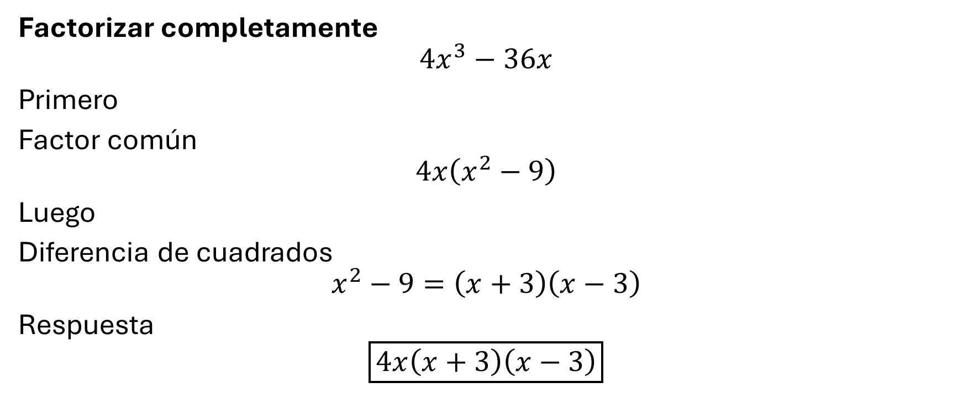
EJERCICIO RESUELTO 9
Factorizar completamente
$$4x^{3}−36x$$
Primero
Factor común
$$4x\left(x^{2}−9\right)$$
Luego
Diferencia de cuadrados
$$x^{2}−9=\left(x+3\right)\left(x−3\right)$$
Respuesta
$$\boxed{4x\left(x+3\right)\left(x−3\right)}$$

Slide 23
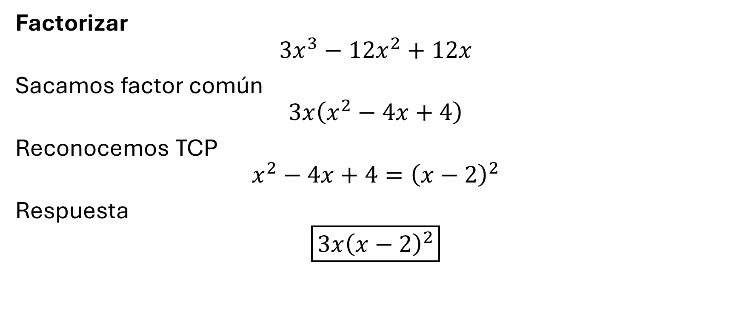
EJERCICIO RESUELTO 10
Factorizar
$$3x^{3}−12x^{2}+12x$$
Sacamos factor común
$$3x\left(x^{2}−4x+4\right)$$
Reconocemos TCP
$$x^{2}−4x+4={\left(x−2\right)}^{2}$$
Respuesta
$$\boxed{3x{\left(x−2\right)}^{2}}$$

Slide 24
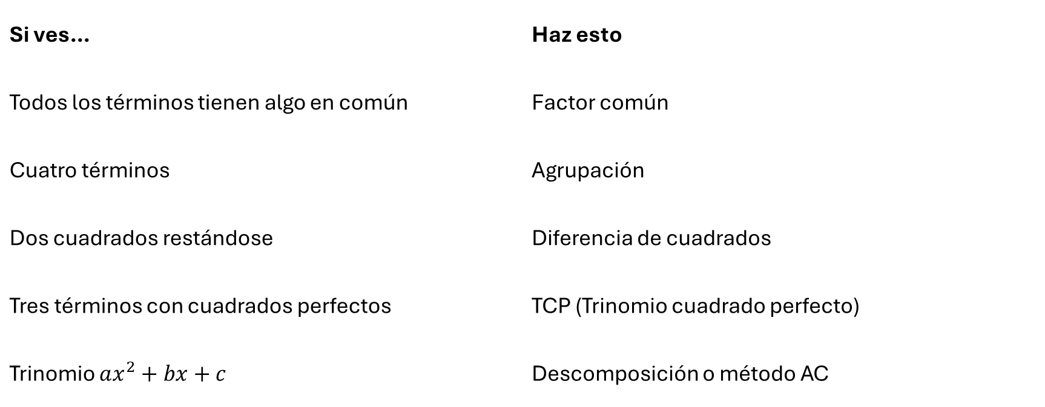
Cómo decidir el método
Si ves... | Haz esto
Todos los términos tienen algo en común | Factor común
Cuatro términos | Agrupación
Dos cuadrados restándose | Diferencia de cuadrados
Tres términos con cuadrados perfectos | TCP (Trinomio cuadrado perfecto)
Trinomio $ax^{2}+bx+c$ | Descomposición o método AC

Slide 25
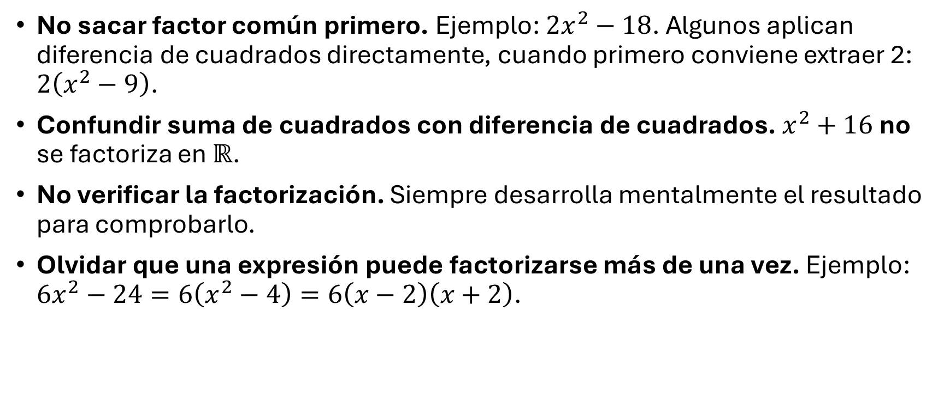
Errores más comunes en PAES
No sacar factor común primero. Ejemplo: $2x^{2}−18$. Algunos aplican diferencia de cuadrados directamente, cuando primero conviene extraer 2: $2\left(x^{2}−9\right)$.
Confundir suma de cuadrados con diferencia de cuadrados. $x^{2}+16$no se factoriza en $ℝ$.
No verificar la factorización. Siempre desarrolla mentalmente el resultado para comprobarlo.
Olvidar que una expresión puede factorizarse más de una vez. Ejemplo: $6x^{2}−24=6\left(x^{2}−4\right)=6\left(x−2\right)\left(x+2\right)$.

Slide 26
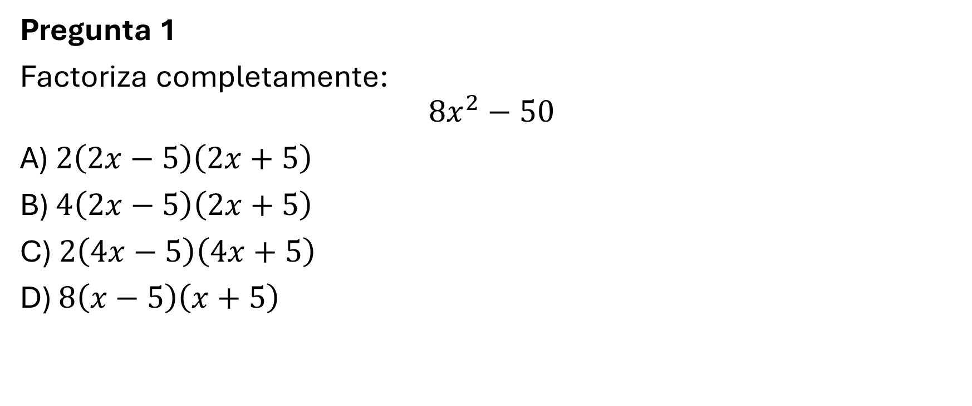
Ejercicios tipo PAES
Pregunta 1
Factoriza completamente:
$$8x^{2}−50$$
A) $2\left(2x−5\right)\left(2x+5\right)$
B) $4\left(2x−5\right)\left(2x+5\right)$
C) $2\left(4x−5\right)\left(4x+5\right)$
D) $8\left(x−5\right)\left(x+5\right)$

Slide 27
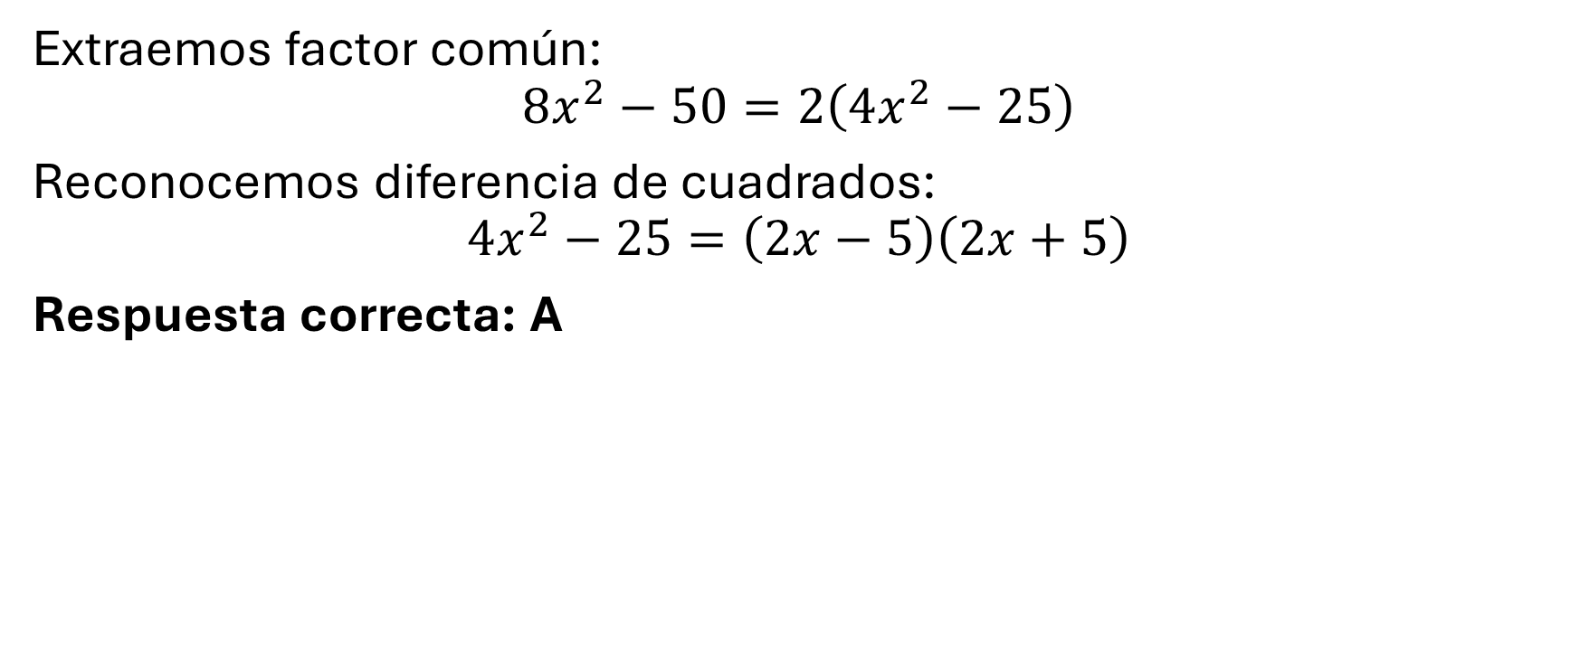
Desarrollo
Extraemos factor común:
$$8x^{2}−50=2\left(4x^{2}−25\right)$$
Reconocemos diferencia de cuadrados:
$$4x^{2}−25=\left(2x−5\right)\left(2x+5\right)$$
Respuesta correcta: A

Slide 28
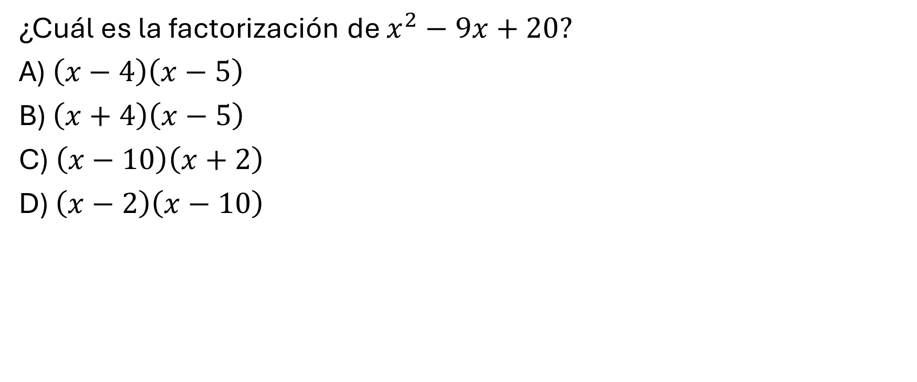
Pregunta 2
¿Cuál es la factorización de $x^{2}−9x+20?$
A) $\left(x−4\right)\left(x−5\right)$
B) $\left(x+4\right)\left(x−5\right)$
C) $\left(x−10\right)\left(x+2\right)$
D) $\left(x−2\right)\left(x−10\right)$

Slide 29
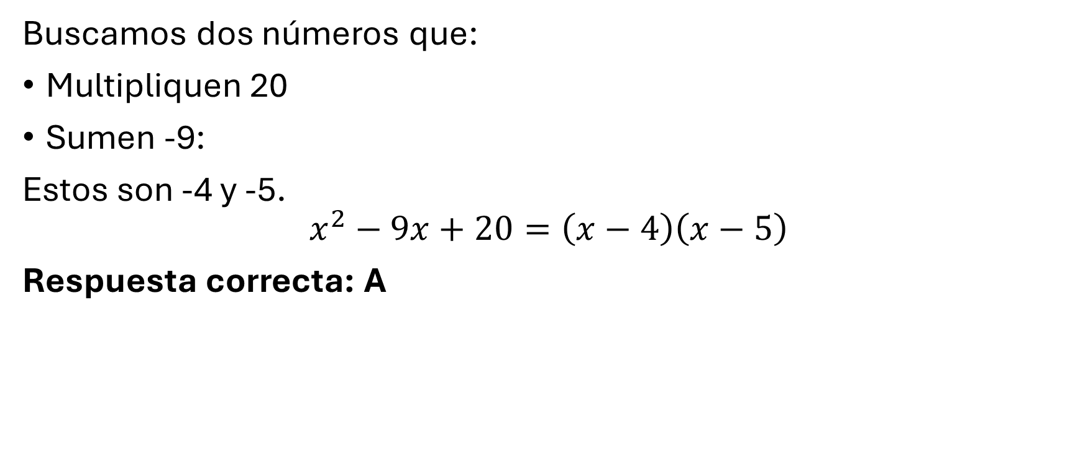
Desarrollo
Buscamos dos números que:
Multipliquen 20
Sumen -9:
Estos son -4 y -5.
$$x^{2}−9x+20=\left(x−4\right)\left(x−5\right)$$
Respuesta correcta: A

Slide 30
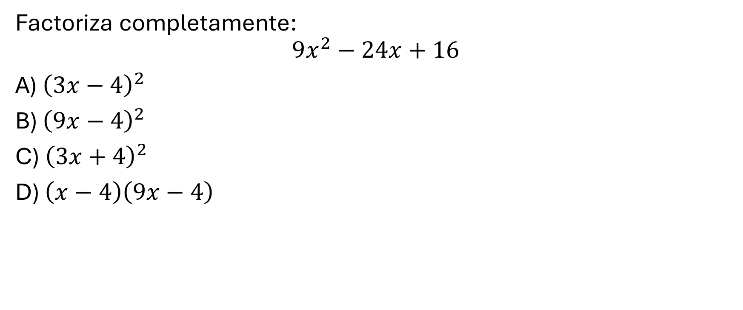
Pregunta 3
Factoriza completamente:
$$9x^{2}−24x+16$$
A) ${\left(3x−4\right)}^{2}$
B) ${\left(9x−4\right)}^{2}$
C) ${\left(3x+4\right)}^{2}$
D) $\left(x−4\right)\left(9x−4\right)$

Slide 31
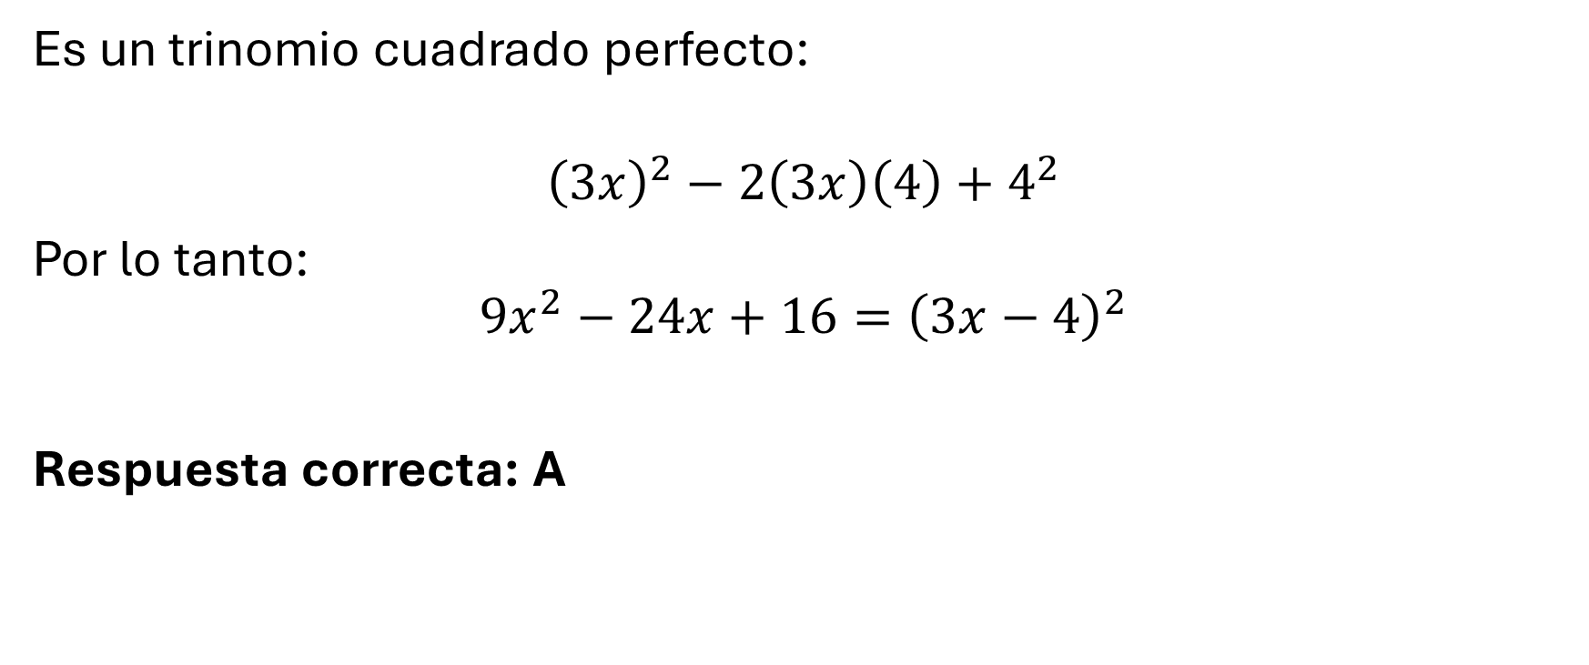
Desarrollo
Es un trinomio cuadrado perfecto:
$${\left(3x\right)}^{2}−2\left(3x\right)\left(4\right)+4^{2}$$
Por lo tanto:
$$9x^{2}−24x+16={\left(3x−4\right)}^{2}$$
Respuesta correcta: A

Slide 32
Resumen
Reducción de términos: solo se combinan términos semejantes.
Productos notables: reconocer patrones evita desarrollos largos.
Factorización: siempre probar primero el factor común y luego identificar el patrón restante.
Estrategia PAES: el reconocimiento visual de la estructura del polinomio es tan importante como el cálculo mismo.

